Slide 1
Array

Slide 2
Materi
Sorting Array
Searching Arrays
Multiple-Subscripted Arrays
Alokasi Memori
Output Tabular
Pendahuluan
Arrays
Mendefinisikan Array
Contoh Array
Passing Array ke Fungsi dan Prosedur

Slide 3
Pendahuluan
Array adalah struktur data yang terdiri dari data yang berhubungan dalam tipe data yang sama
Array bersifat “statis”, ukurannya selalu sama dalam eksekusi program

Slide 4
Array
Gambar array integer dengan nama ‘angka’ dan berkapasitas 5
angka[0]
angka[1]
angka[2]
angka[3]
angka[4]
5
-7
12
0
16

Slide 5
angka[0]
angka[1]
angka[2]
angka[3]
angka[4]
5
-7
12
0
16
Elemen pertama dari array ‘angka’ adalah 5 didapat dari memanggil angka[0]
Elemen kedua dari array ‘angka’ adalah -7 didapat dari memanggil angka[1]
Angka di dalam [ ] disebut dengan index/subscript
Ingat bahwa array selalu dimulai dari index ke 0.

Slide 6
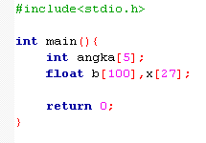
Mendefinisikan Array
Memberitahukan komputer untuk menyediakan :
Array of integer ‘angka’ dengan kapasitas 5.
Array of float ‘b’ dengan kapasitas 100.
Array of float ‘x’ dengan kapasitas 27.

Slide 7
Contoh Array

Slide 8
Contoh 1: Insisalisasi Nilai dengan Loop
Note : array tidak terinisialisasi ke 0 secara automatis

Slide 9
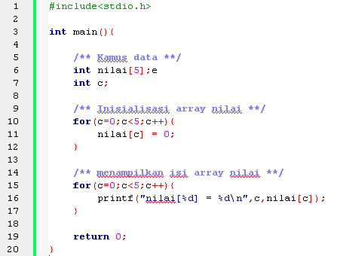

Slide 10
Contoh 2: Insisalisasi Nilai dengan “initializer list”

Slide 11
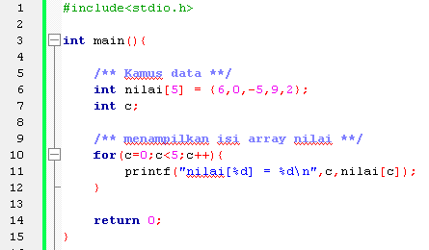

Slide 12
Contoh 3: Insisalisasi Nilai dengan Loop dan Input

Slide 13
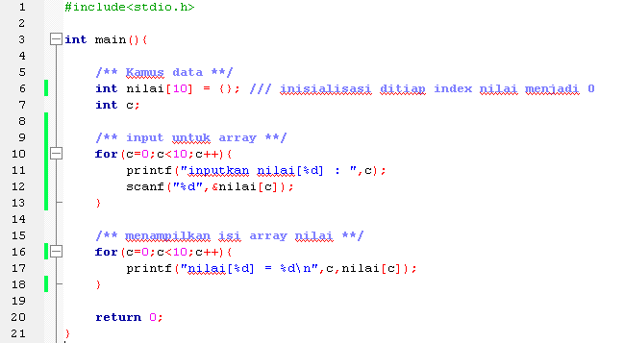

Slide 14
Contoh 4: Menghitung SUM angka dalam Array

Slide 15
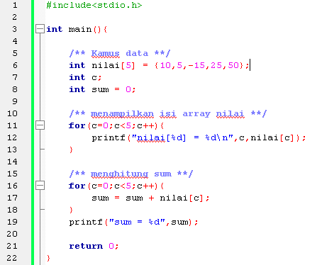

Slide 16
Passing Array ke Fungsi dan Prosedur

Slide 17
Contoh 5: Menghitung SUM angka dalam Array dengan Fungsi

Slide 18
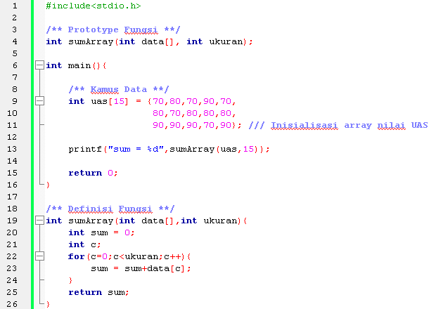

Slide 19
Contoh 6: Menampilkan nilai dalam Array dengan Prosedur

Slide 20
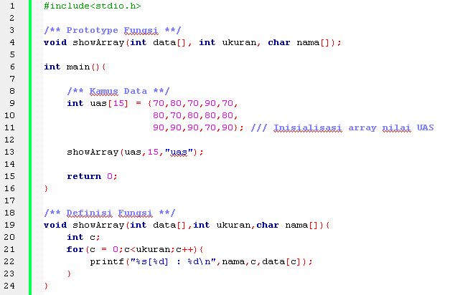

Slide 21
Sorting Array
Melakukan pengurutan tiap elemen Array secara ascending (kecil ke besar) atau descending (besar ke kecil)
Ada berapa algoritma untuk melakukan sorting
Insertion
Selection
Bubble
Shell
Merge
Heap
Quick
Quick3

Slide 22
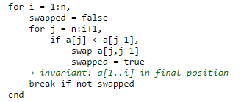
Pseudo Code Bubble Sort

Slide 23
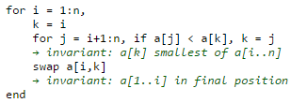
Pseudo Code Selection Sort

Slide 24
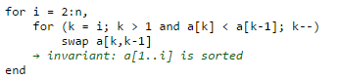
Pseudo Code Insertion Sort

Slide 25
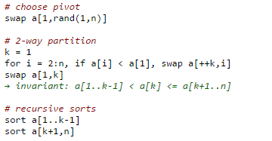
Pseudo Code Quick Sort

Slide 26
Contoh 7: Bubble Sort (versi ringkas)

Slide 27
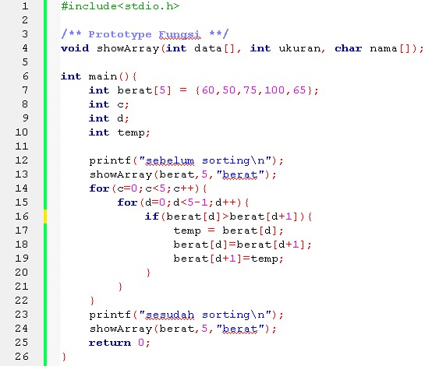

Slide 28
Searching Array
Melakukan pencarian nilai dalam sebuah array.
Contoh :
Mencari nilai maks
Mencari nilai min
Mencari keberadaan suatu nilai
Mencari indeks suatu nilai

Slide 29
Contoh 8: Mencari nilai maksimal dalam array

Slide 30
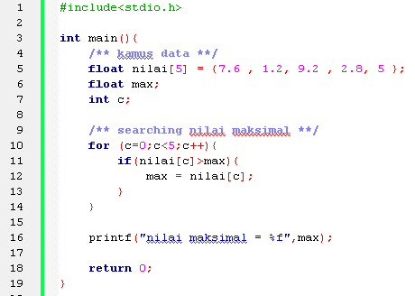

Slide 31
Multiple-Subscripted Arrays
Array multi dimensi, biasa diguanakan untuk array of string dan matrix

Slide 32
Contoh 9: Input dan Output Array of String

Slide 33
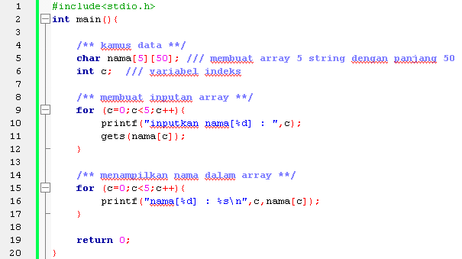

Slide 34
Alokasi Memori
Dalam penggunaan memori,
Memori digunakan = ukuran array x ukuran memori tipedata tersebut

Slide 35
Contoh 10: Menampilkan alokasi memori yang dipakai

Slide 36
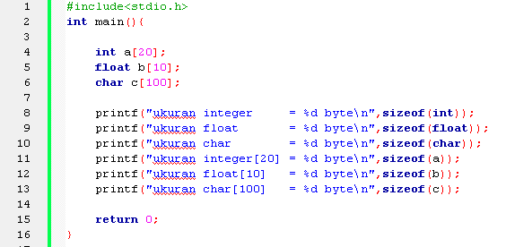

Slide 37
Output Tabular
Menghasilkan output tabular dari beberapa array

Slide 38
Contoh 11: Menampilkan Tabel

Slide 39
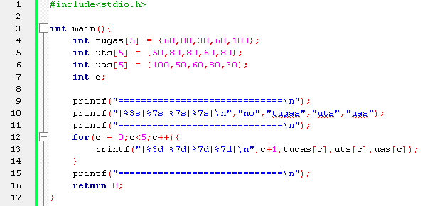

Slide 40
SELESAI \:v/

